Slide 1
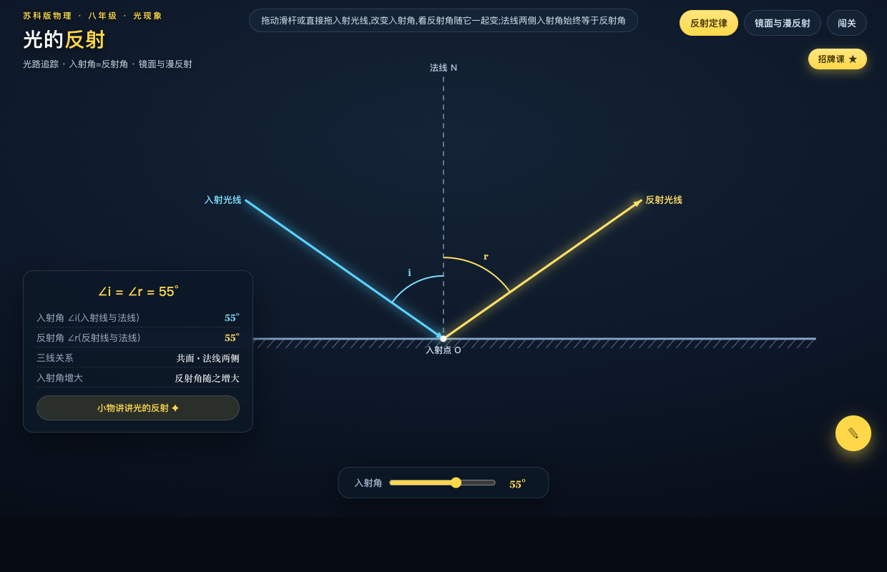
光
反射定律 · 反射台
光的反射
苏科版物理 · 八年级上册
反射角，总等于入射角
▶ 打开反射台

Slide 2
从"看见"说起
光
为什么能看到镜中的自己?
光会反射
入射 + 反射
光照到物体表面会返回——这就是光的反射。
提出问题
反射有规律吗?反射光线往哪个方向走?
今天的任务
拖动入射角，自己发现光的反射定律。
光的反射 · 苏科版物理八年级上册
其 二

Slide 3
探究 · 反射定律
光
反射角，总等于入射角
三线共面
入射角 i = 反射角 r
反射光线、入射光线、法线在同一平面内。
分居两侧
反射光线、入射光线分居法线两侧。
两角相等
反射角 = 入射角(i = r)，拖角试一试。
▶ 反射台 · 反射定律
光的反射 · 苏科版物理八年级上册
其 三

Slide 4
辨一辨 · 角的概念
光
是与"法线"的夹角！
入射角 i
入射光线与法线的夹角(不是与镜面的夹角)。
i = r
反射角 r
入射角 = 反射角(都量到法线)
反射光线与法线的夹角；总有 r = i。
特例
光垂直射向镜面时 i=0°，反射光沿原路返回。
光的反射 · 苏科版物理八年级上册
其 四

Slide 5
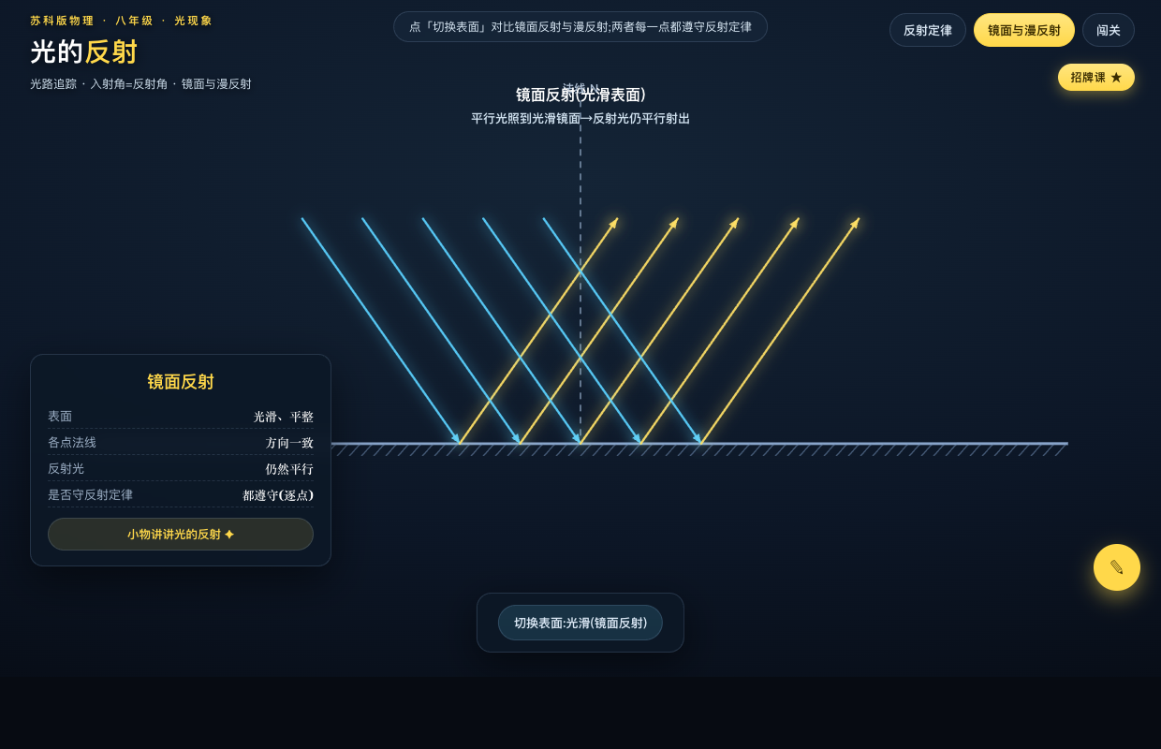
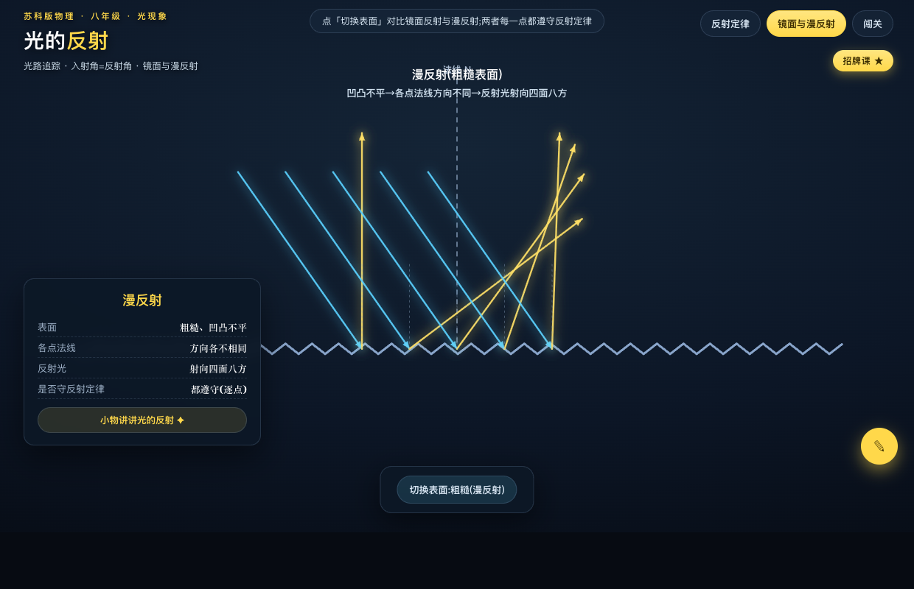
看一看 · 两种反射
光
镜面反射 与 漫反射
镜面反射(平行→平行)
漫反射(平行→四散)
光滑表面是镜面反射(平行光仍平行，成清晰像)；粗糙表面是漫反射(反射光四散)。两者都遵守反射定律！
▶ 反射台 · 镜面与漫反射
光的反射 · 苏科版物理八年级上册
其 五

Slide 6
理一理 · 对比
光
镜面反射 vs 漫反射
 | 镜面反射 | 漫反射
表 面 | 光滑(镜子、平静水面) | 粗糙(纸、墙、黑板)
平行光反射后 | 仍然平行 | 射向四面八方
遵守反射定律 | 遵守 | 也遵守(各点法线不同)
现 象 | 成清晰的像 | 各方向都能看到物体
关键:两种反射都遵守反射定律，区别只在表面平整还是粗糙；我们能看到不发光的物体，全靠漫反射。
光的反射 · 苏科版物理八年级上册
其 六

Slide 7
小结 · 板书
光的反射
反射定律
镜面反射
① 反射光线、入射光线、法线 共面
光滑面，平行光仍平行
② 反射光线、入射光线 分居法线两侧
漫反射
③ 反射角 = 入射角(i = r)
粗糙面，反射光四散
入射角、反射角都是与法线的夹角
▶ 反射台 · 闯关
光的反射 · 苏科版物理八年级上册
其 七

Slide 8
课后 · 作业
光
画一画，解释解释
必做
画一条入射角30°的光线照到平面镜上的光路图，标出法线、入射角、反射角及度数。
实践
用小镜子和手电改变入射方向，观察反射光的变化并记录发现。
挑战
解释:为什么黑板有时会"反光"看不清字?为什么各角度都能看到课本上的字?
光的反射 · 苏科版物理八年级上册
其 八

Slide 9
反射角 = 入射角
光遇到表面，按规律反射回来
光的反射 · 苏科版物理八年级上册
其 九

